Slide 1
Nhà Rông Tây Nguyên

Slide 2
Thành viên nhóm
Nguyễn Thanh Tùng _ DH52006150
Trần Nguyễn Gia Bảo _ DH52005690
Lạc Minh Phương _ DH52003159
Trần Gia Phong _ DH52006025
Huỳnh Nhật Vương _ DH52006610
Ôn Tăng Gia Vĩ _ DH52007424

Slide 3
Mục lục
1. Văn hóa Tây Nguyên ……………………………………………………………………………………………………… 4
1.1. Đặc điểm tự nhiên ………………………………………………………………………………………………………………………...... 6
1.2. Đặc điểm dân cư ……………………………………………………………………………………………………………………………… 7
1.3. Đặc điểm xã hội ……………………………………………………………………………………………………………………………….. 8
1.4. Đặc trưng văn hóa Tây Nguyên ……………………………………………………………………………………………….. 15
2. Giới thiệu chung nhà Rông Tây Nguyên ……………………………………………………………………. 19
2.1. Đặc điểm ................................................................................................................................................................... 20
2.2. Nguồn gốc hình thành ……….…………………………………………………………………........................................... 21
2.3. Xây dựng nhà Rông ……………………………………………………………………………………....................................... 26
3. Những đặc trưng nhà Rông Tây Nguyên ………………………………………………………………….. 28
3.1. Ý nghĩa trong cộng đồng ……………………………………………………………………………………........................... 29
3.2. Chức năng ……………….……………………………………………………………………………………........................................ 33
3.3. Du lịch ……………………………………………………………………………………..................................................................... 36
3.4. Thực trạng ……………………………………………………………………………………........................................................... 40
3.5. Bảo tồn ……………………………………………………………………………………................................................................... 42

Slide 4
01
Văn Hóa Tây Nguyên

Slide 5
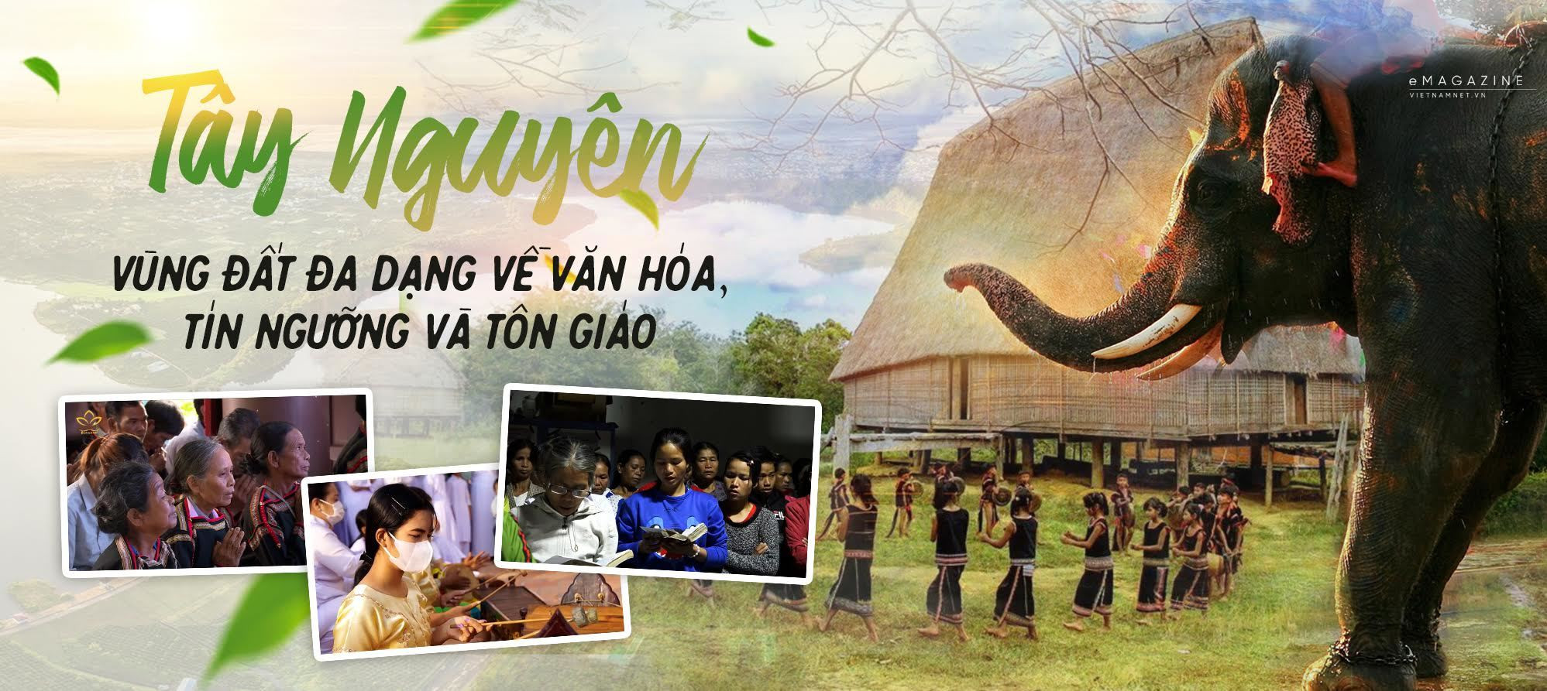

Slide 6
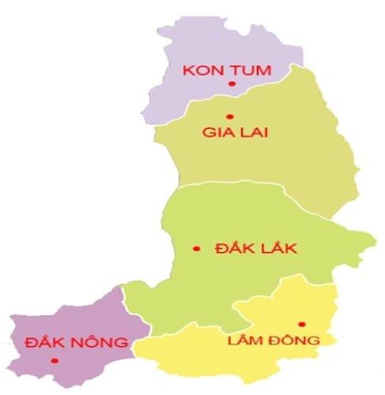
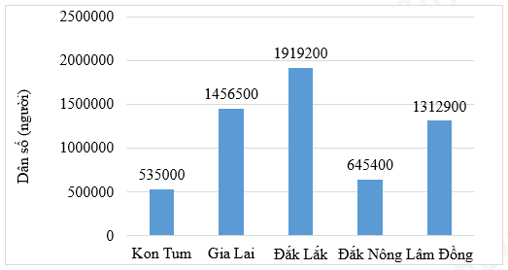
Đặc điểm tự nhiên
Dân số gần 5 triệu người.
Trong đó dân tộc thiểu số
có 375.825 người
( chiếm tỷ lệ 7,48% )
Tây Nguyên gồm 5 tỉnh có diện tích
tự nhiên 54,477 km2
( chiếm 16,8% diện tích cả nước )

Slide 7
Đặc điểm dân cư
Biểu đồ dân số các dân tộc năm 2009
Tại khu vực Tây Nguyên hiện nay có 49 dân tộc cùng chung sống gồm 12 dân tộc bản địa và 37 dân tộc từ nơi khác đến
Trong đó có 7 dân tộc chính là Kinh, Ê-đê, Gia-rai, Ba-na, Xơ-đăng, Cơ-ho và Mơ-nông

Slide 8
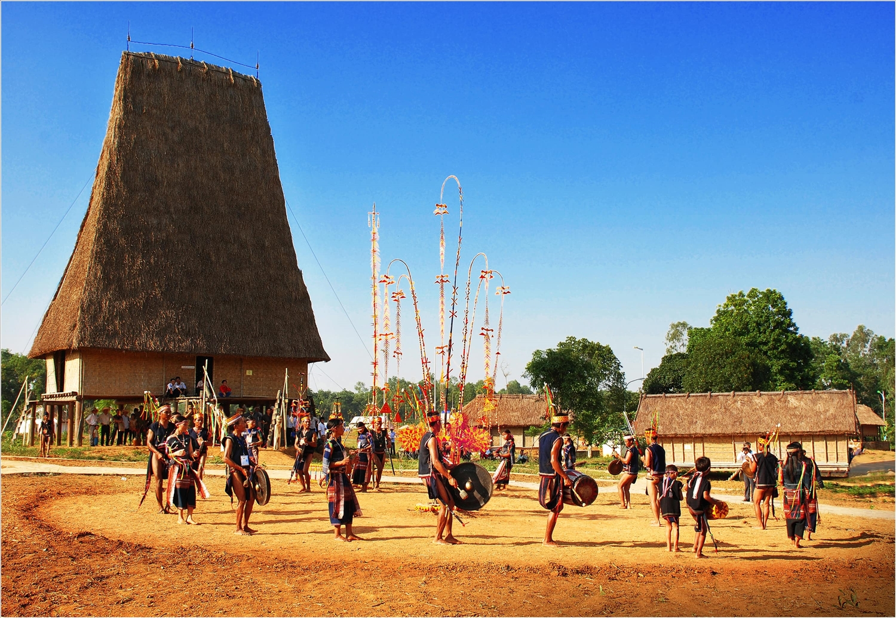
- Tổ chức xã hội ở đây thường là buôn, làng. - Đặc điểm cộng đồng tộc người ở Tây Nguyên là rất đa dạng về ngôn ngữ, văn hóa, tín ngưỡng tôn giáo , … - Các dân tộc có những đặc trưng văn hóa, phong tục tập quán được truyền lại qua hàng thế hệ : lễ hội, kiến trúc, trang phục, ẩm thực , …
Đặc điểm xã hội

Slide 9
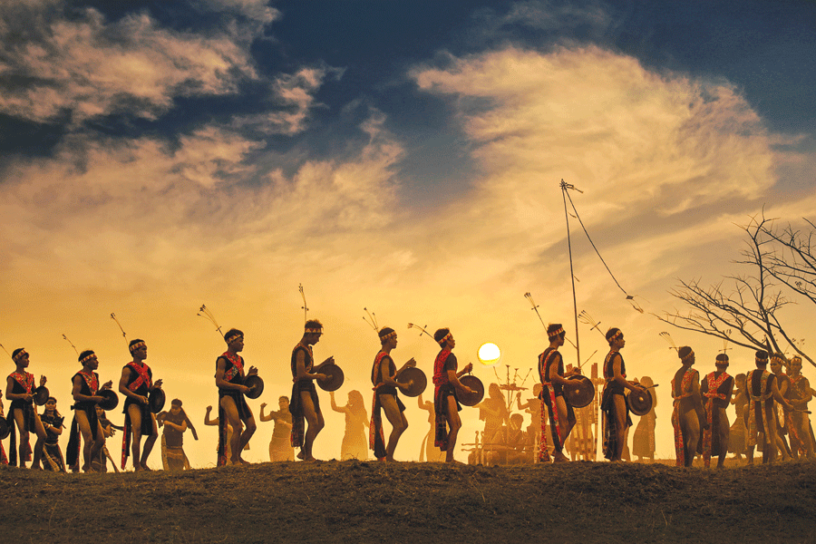

Lễ hội cồng chiêng Tây Nguyên

Slide 10
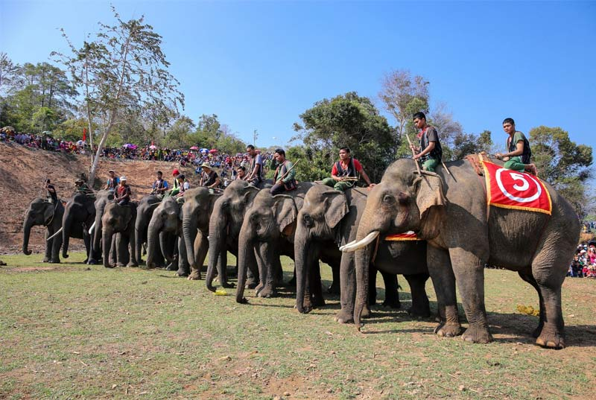
Lễ hội đua voiTây Nguyên

Slide 11
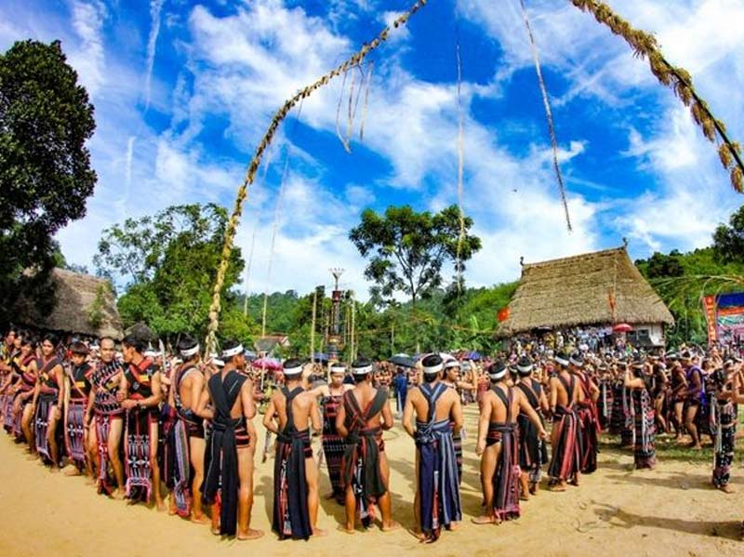
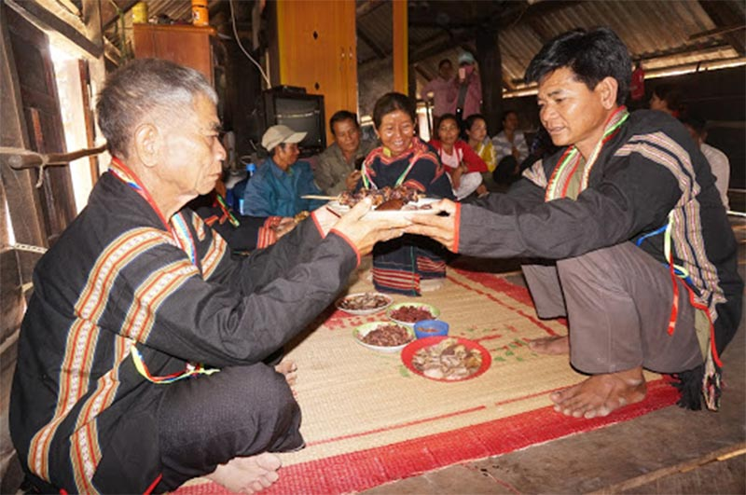
Lễ mừng lúa mới
Lễ tạ ơn cha mẹ

Slide 12
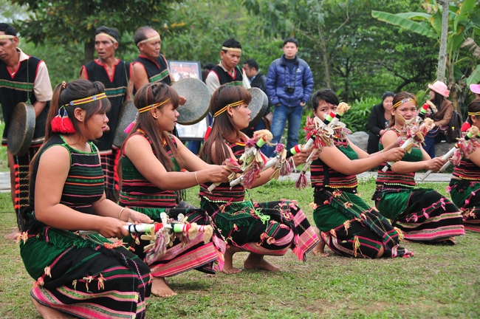
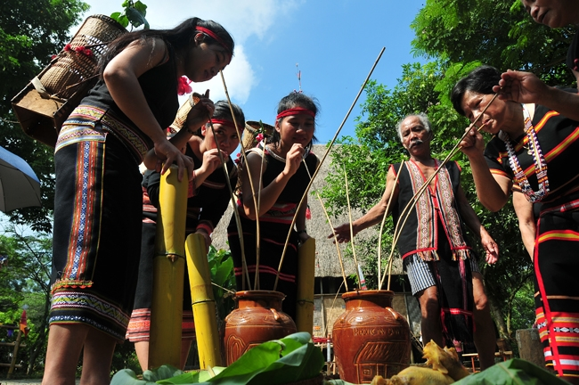
Trang phục người M’Nông
Trang phục người Xơ Đăng

Slide 13
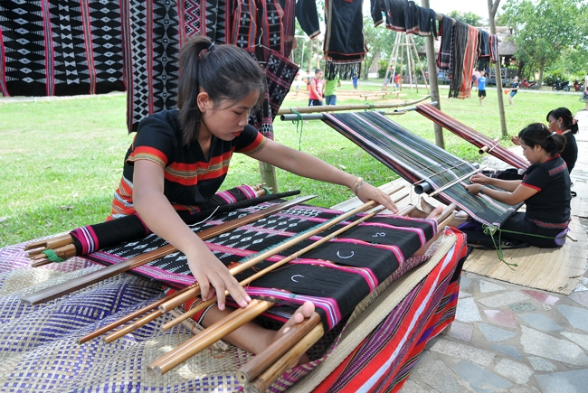
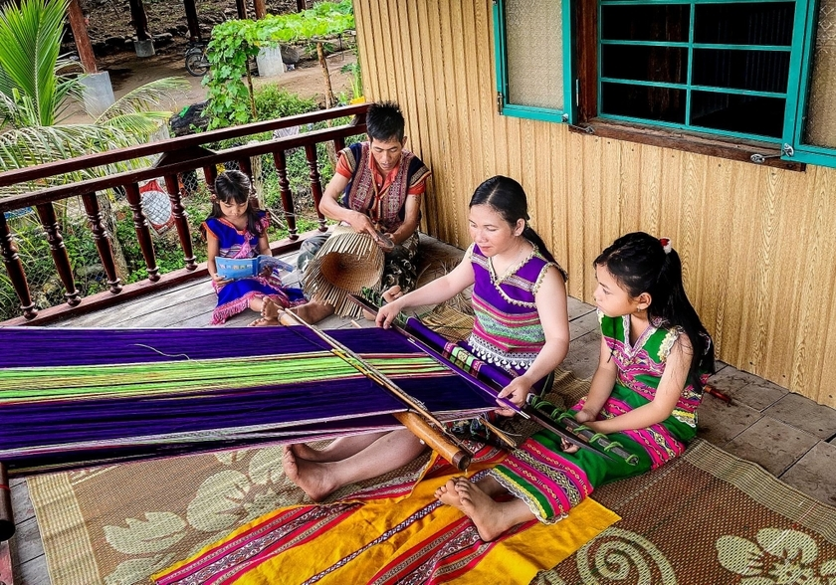
May trang phục của người dân tộc

Slide 14
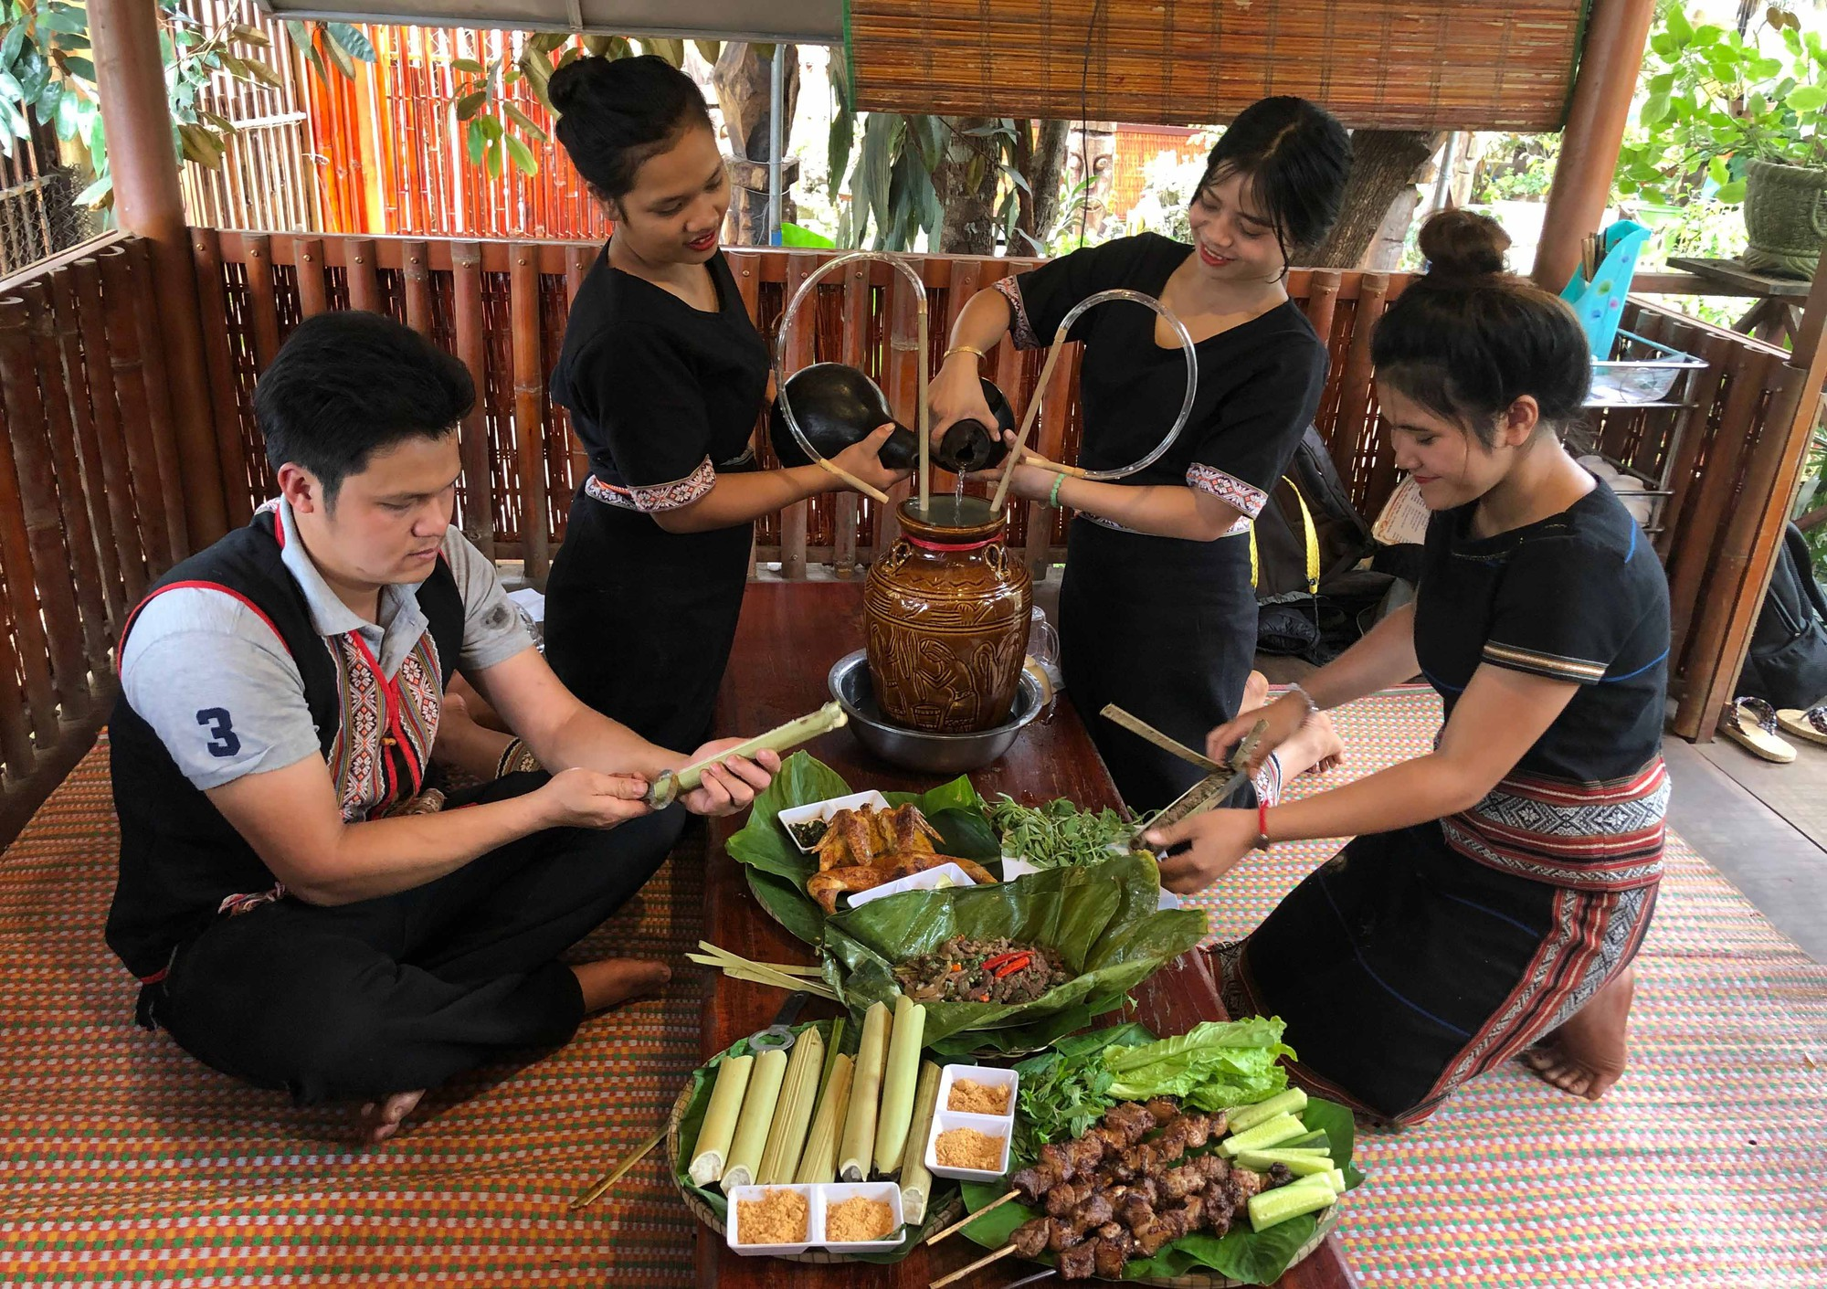
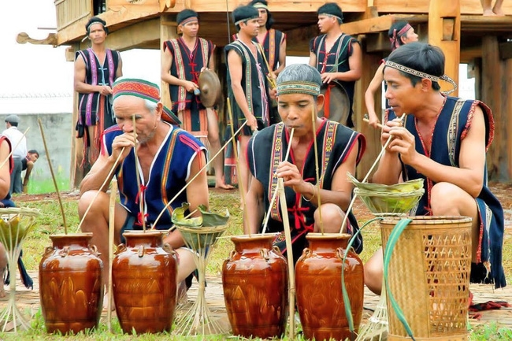
Ẩm thực
Gà nướng, cơm lam :
+ Thuờng là gà tơ được nuôi thả. Sau khi ướp với gia vị thì được kẹp vào thanh tre rồi cấm trực tiếp xuống than hồng.
+ Cơm lam thường dùng gạo nếp nương hạt nhỏ, thon dài nấu trong ống tre, nứa tạo nên vị ngon đặc trưng.
Rượu cần :
+ Rượu cần là thường chỉ dùng trong các dịp lễ tế thần linh, những ngày hội làng và dành đãi khách.
+ Rượu được làm từ gạo nếp, bắp, mỳ, khoai... hòa quyện với chất men được cất lên từ tinh túy của một số lá cây, rễ cây rừng quý.

Slide 15
Đặc trưng văn hóa Tây Nguyên
- Văn hóa dân tộc
- Văn hóa nông nghiệp phát triển
- Pha trộn với văn hóa Kinh

Slide 16
Văn hóa dân tộc
- Mỗi dân tộc có những nét văn hóa đặc trưng riêng từ kiến trúc, trang phục, ngôn ngữ, âm nhạc đến nghệ thuật truyền thống.
- Thường được thể hiện qua các lễ hội, nghi lễ truyền thống đặc biệt.
- Tây Nguyên có nhiều di sản văn hóa vật thể, phi vật thể hết sức
quý giá như: đàn đá, cồng chiêng cùng các loại hình sinh hoạt văn hóa
dân gian, sinh hoạt cộng đồng phong phú và kho tàng văn học dân gian đặc sắc.

Slide 17
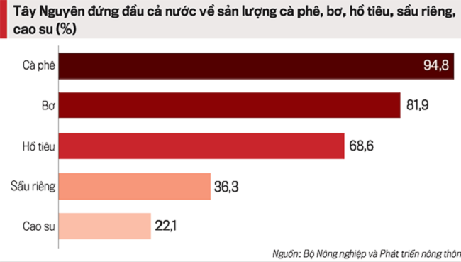
Văn hóa nông nghiệp phát triển
- Người dân chủ yếu là những người dân làng quê, sinh sống làm việc trên ruộng đồng.
- Nơi đây là vùng trọng điểm của hầu hết các loại cây công nghiệp phục vụ xuất khẩu như cà phê, ca cao, hồ tiêu, trà, cao su,...
- Tuy nhiên, nông dân ở khu vực này phát triển nông nghiệp còn tùy tiện, phá vỡ quy hoạch, thường xuyên thay đổi cây trồng dẫn đến tình trạng được mùa rớt giá lặp đi lặp lại…

Slide 18
Ảnh hưởng từ văn hóa người Kinh
- Ngày nay do gia tăng dân số tự nhiên và phần lớn do gia tăng cơ học: di dân
đến Tây nguyên theo 2 luồng di dân kế hoạch và di dân tự do.
- Từ đó làm cho văn hóa Tây Nguyên được pha trộn với các yếu tố văn hóa
phương Bắc và phương Nam, tạo nên một sự đa dạng và phong phú. Tóm lại, văn hoá Tây Nguyên là một phần quan trọng của văn hoá Việt Nam
với những đặc trưng riêng biệt từ văn hóa dân tộc đến văn hóa nông nghiệp và
sự pha trộn với văn hoá Kinh.

Slide 19
Giới thiệu chung Nhà Rông Tây Nguyên
02

Slide 20
Đặc điểm
- Không phải dân tộc nào ở Tây Nguyên cũng đều có nhà rông.
- Những ngôi nhà này xuất hiện nhiều tại các buôn làng người dân tộc khu vực phía bắc Tây Nguyên : người Gia-rai và Ba-na.
- Nhà Rông Tây Nguyên chỉ gắn với buôn làng không có nhà rông cấp tỉnh hay nhà Rông chung nhiều làng.

Slide 21
Nguồn gốc hình thành
- Người dân tộc có truyền thống sống gắn liền với rừng, rừng gần như bao trùm mọi hoạt động sinh tồn của con người, nếu không có rừng thì văn hóa của họ sẽ mai một.
- Khi đó họ phát hiện ra cách xây dựng nhà bằng gỗ, họ đã bắt đầu xây dựng nhà rông như ngày nay.

Slide 22
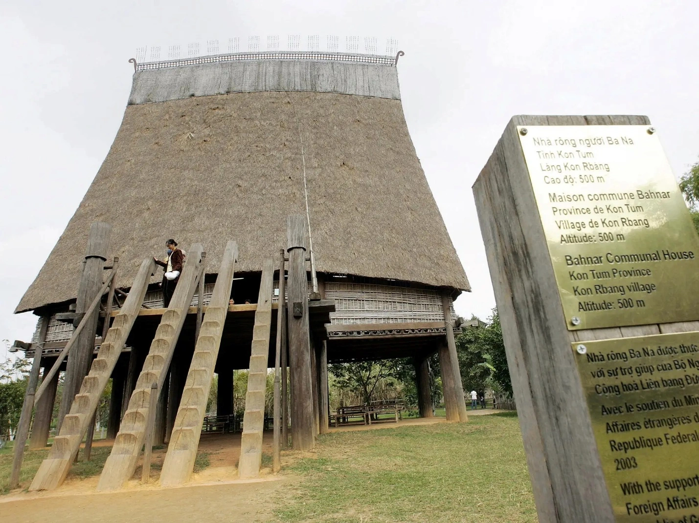

Slide 23
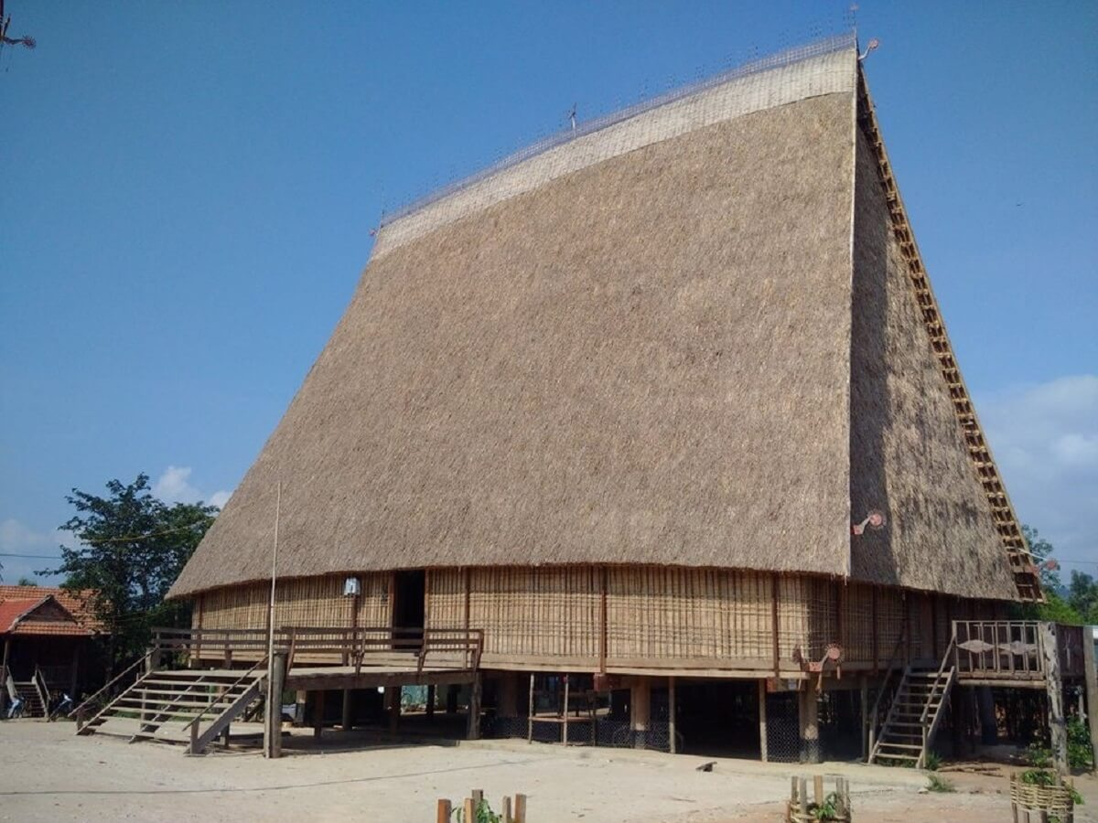

Slide 24
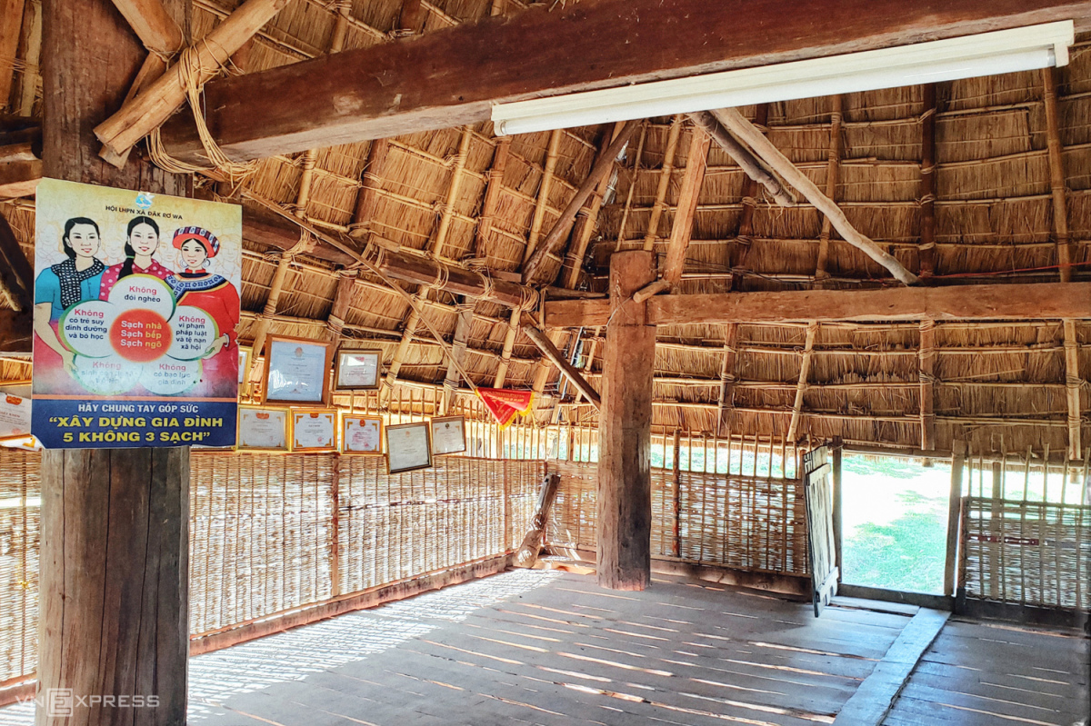
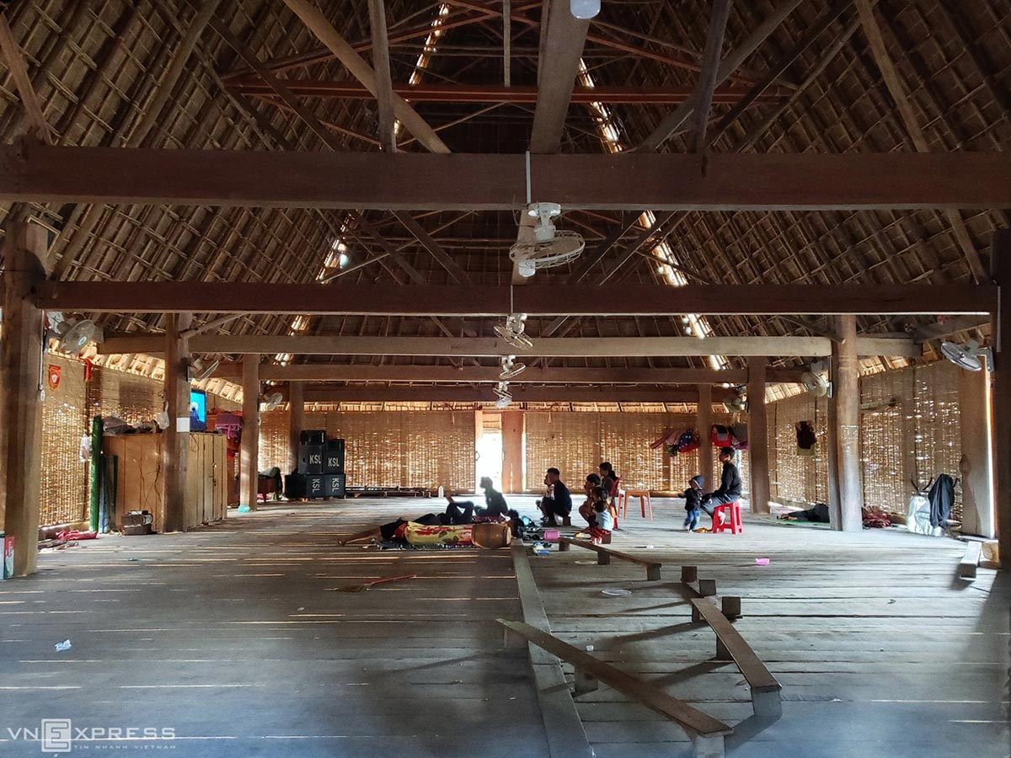
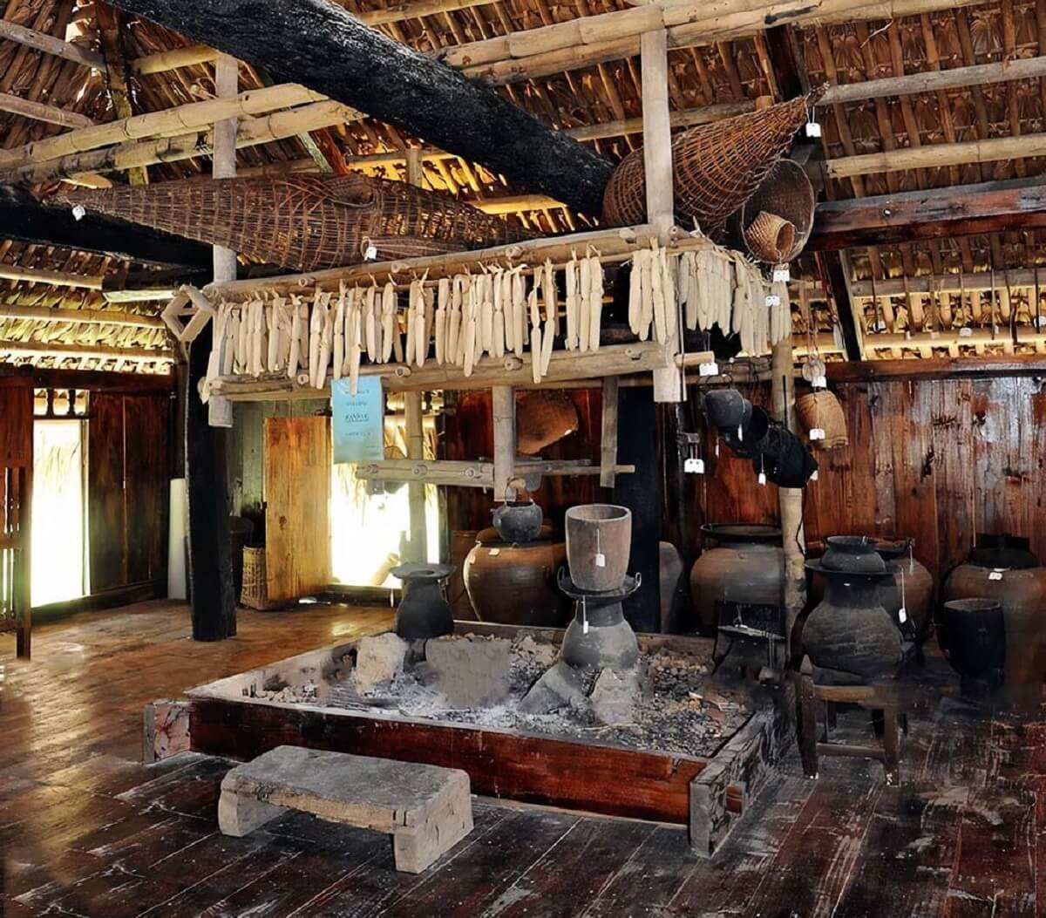
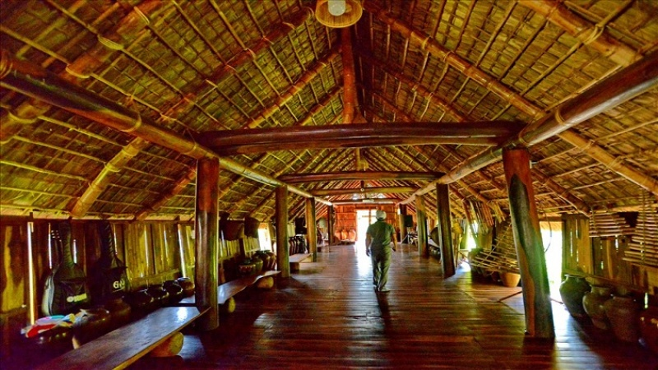
Bên trong nhà Rông

Slide 25
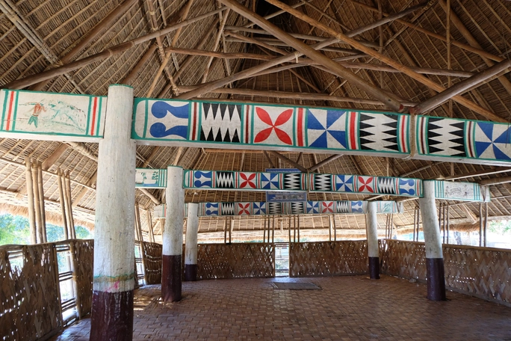
Họa tiết trang trí nhà Rông

Slide 26
Xây dựng nhà rông
- Thường xây dựng ở trung tâm làng nơi cao ráo thoáng mát, thuận tiện cho người dân đi đến.
- Kích thước lớn: thường dài từ 20-40m, rộng từ 10-15m có thể dựng cao hơn 30m.
- Nóc nhà có 2 mái được lợp bằng cỏ tranh.
- Sàn nhà được ghép bằng những tấm ván gỗ hay lồ ô.
- 2 đầu nhà đặt 2 bếp lửa để sưởi ấm vào những ngày đông và để tổ chức lễ hội
- Phần cầu thang lên xuống được đẽo bằng những cây gỗ lớn, thường sẽ đẽo 7 hoặc 9 bậc được trang trí các họa tiết đặc sắc.
- Đủ rộng để chứa 2 – 3 lần số người của làng vào dịp sinh hoạt, lễ hội.

Slide 27
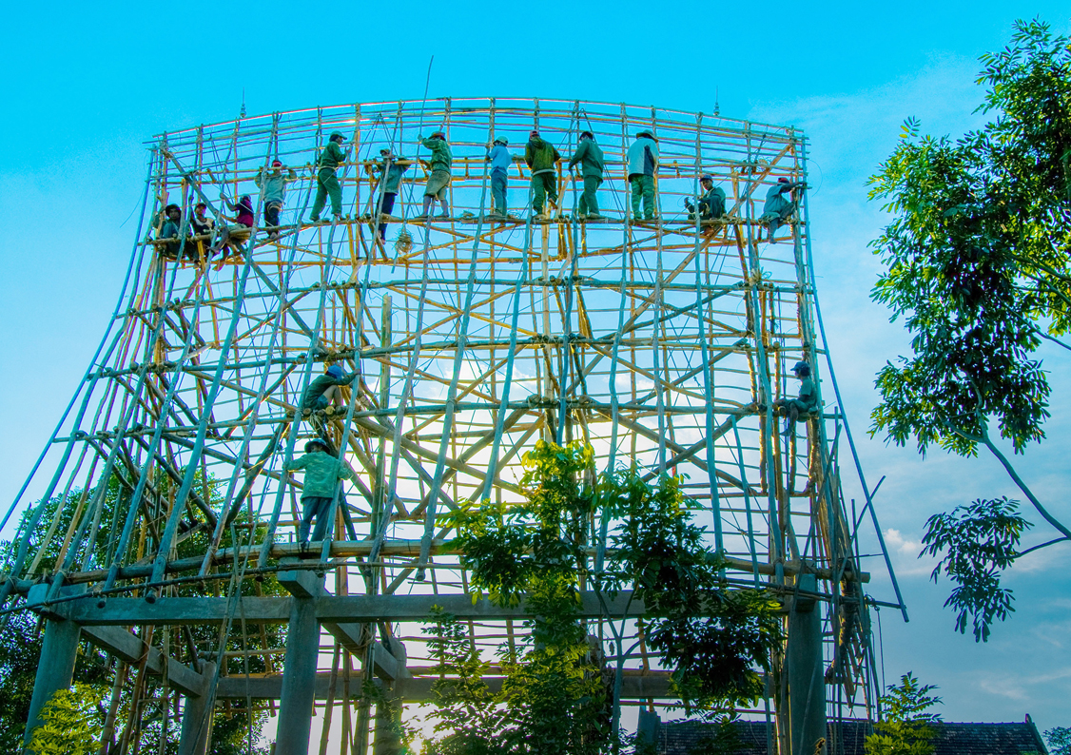
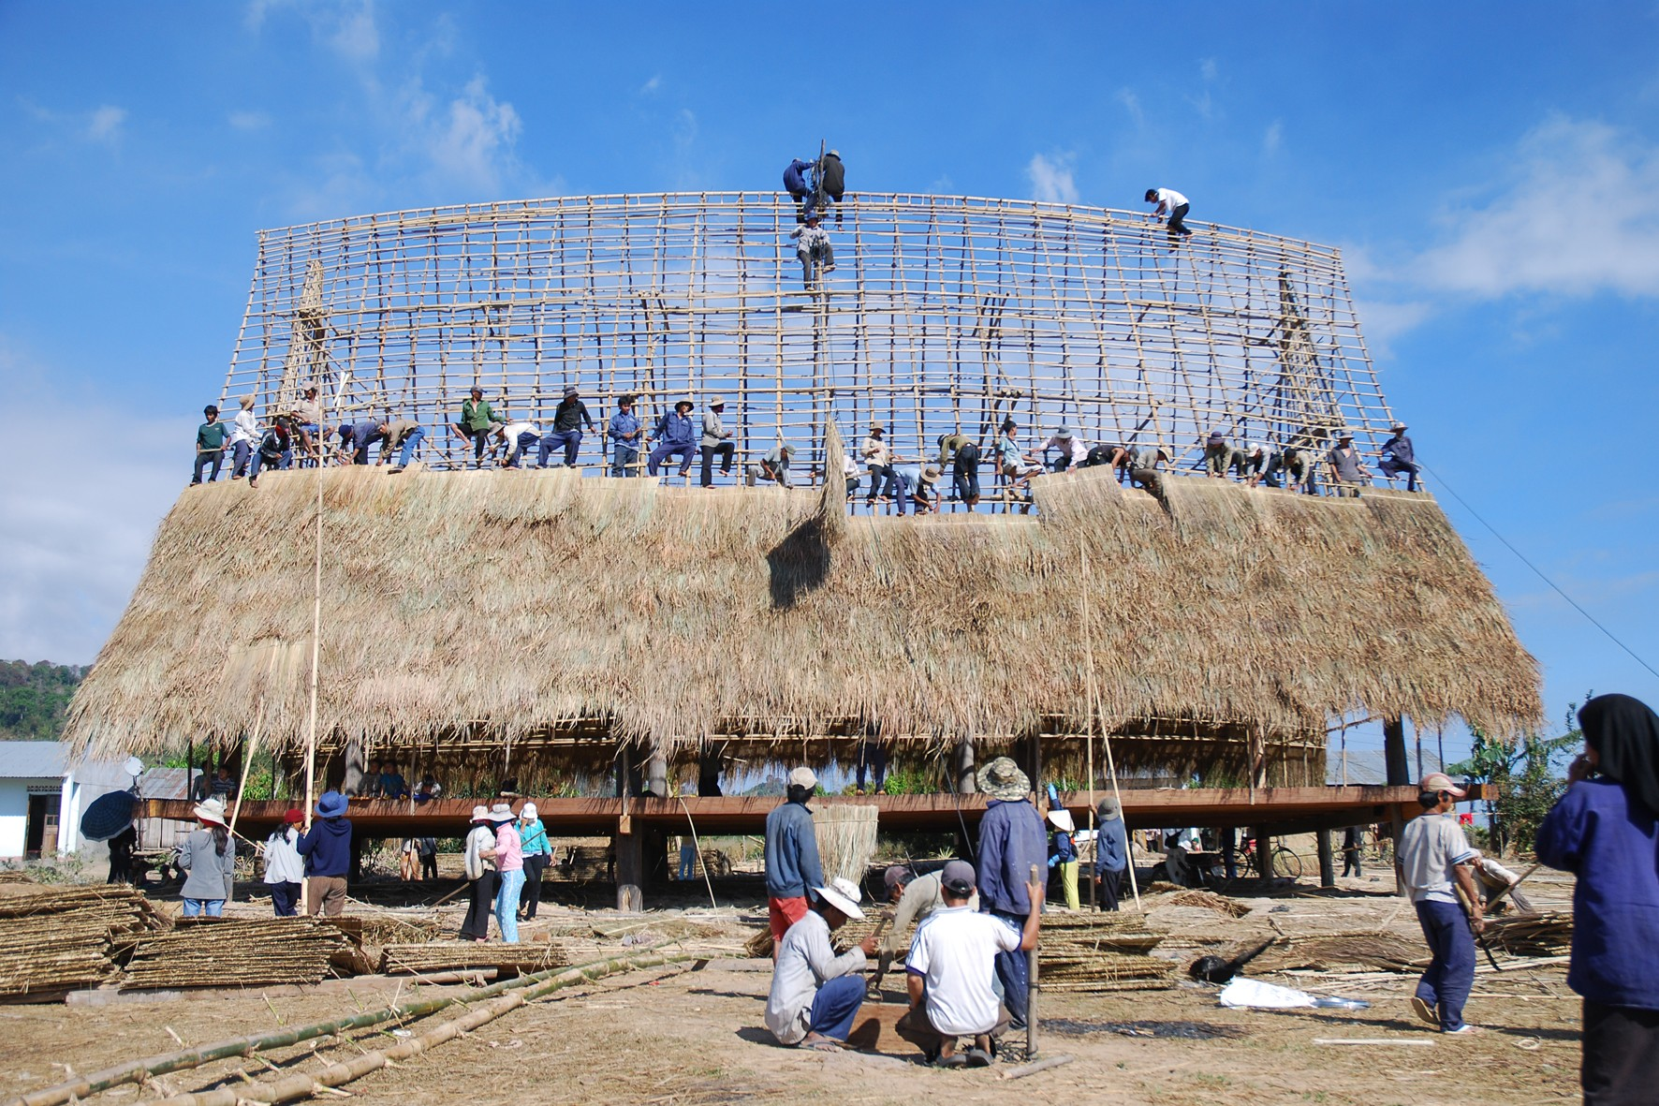
Hình ảnh người dân tham gia xây dựng nhà Rông

Slide 28
03
Những đặc trưng nhà Rông Tây Nguyên

Slide 29
Ý nghĩa trong cộng đồng
- Nhà Rông Tây Nguyên còn thể hiện sự kết nối tâm linh trong cộng đồng và truyền đạt cho thế hệ trẻ về những giá trị văn hóa truyền thống.
- Còn là nơi hội tụ linh khí đất trời đem đến nhiều sự may mắn, bình an.
- Do đó trong mỗi nhà Rông đều có một nơi trang trọng để thờ các vật được cho là thần linh trú ngụ như : con dao, hòn đá, sừng trâu , …
- Nhà Rông được xem là biểu tượng văn hóa và tôn giáo của họ. - Từ lâu nó đã đi vào đời sống của người dân trong thơ ca, hội họa, gắn liền với các sử thi dân tộc được truyền từ dời này sang đời khác.

Slide 30
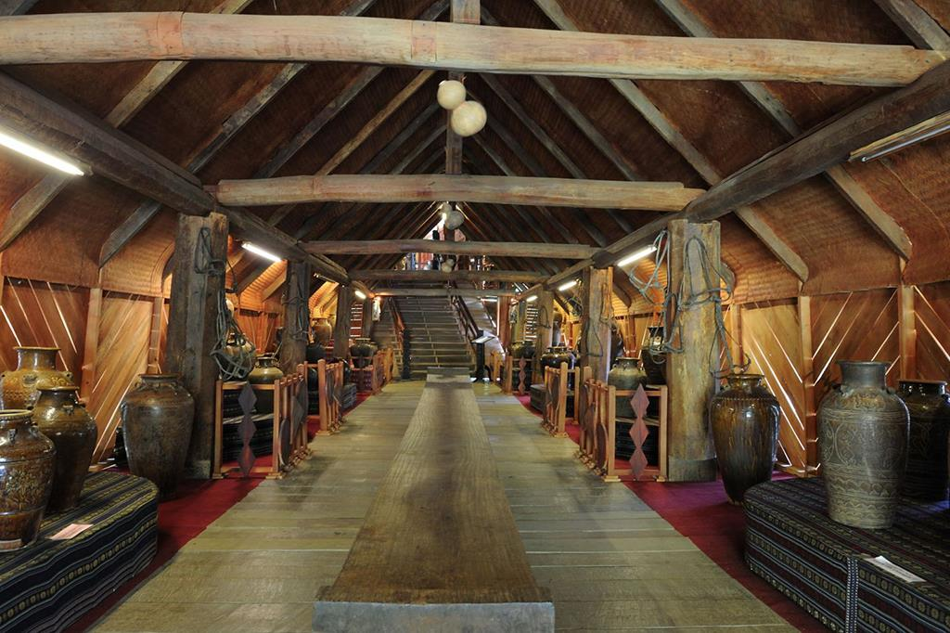
Nơi cất giữ những vật thiêng truyền đời

Slide 31
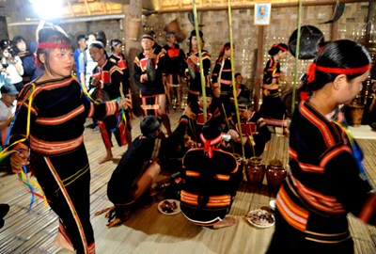
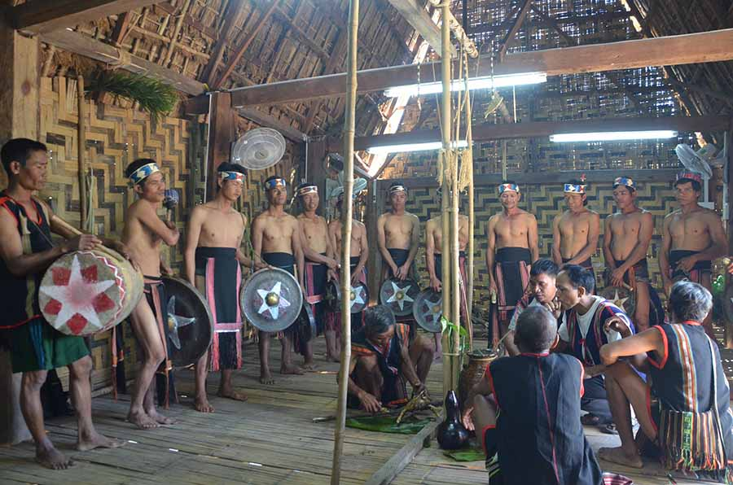
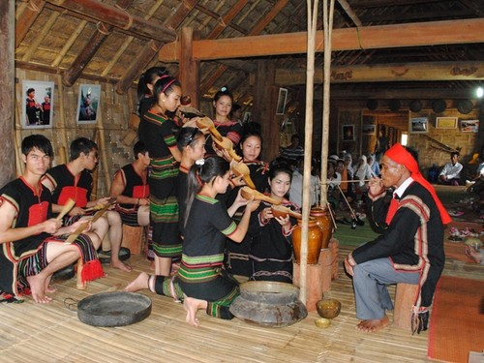
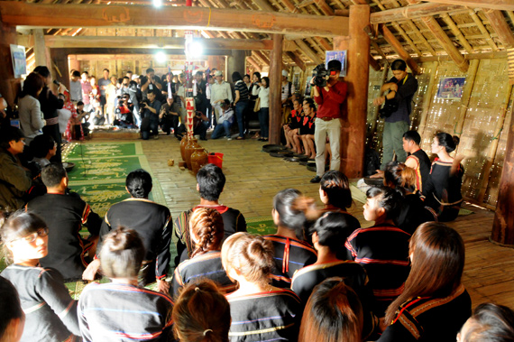
Mọi người trong làng tham gia sinh hoạt cộng đồng trong nhà Rông

Slide 32
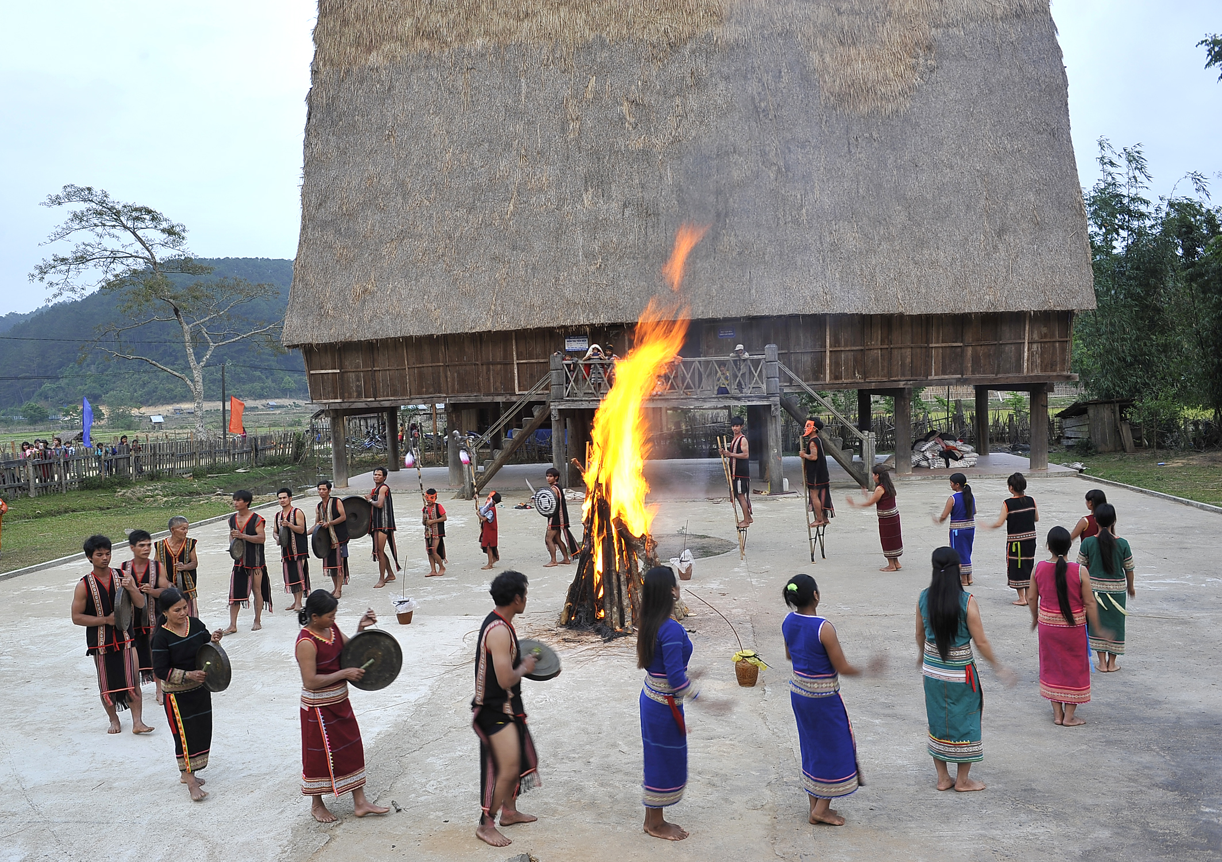
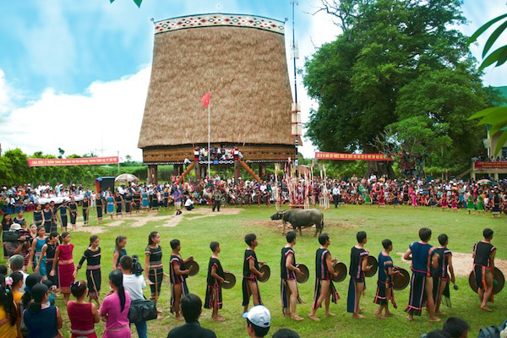
Các lễ hội bên nhà Rông

Slide 33
Chức năng
- Là nơi tụ tập của cả buôn làng thực hiện các nghi lễ cúng các vị Thần như :
lễ cầu an, lễ tạ ơn Yàng Xứ,….
- Còn là trụ sở của bộ máy quản trị của buôn làng. Nơi người dân Tây Nguyên
hội họp đưa ra các kế hoạch nuôi trồng, hoạt động sản xuất và để tổ chức các lễ cầu
Thần để cho một năm mùa màng bội thu nhất.
- Đây còn là nơi tránh thiên tai thú dữ, bảo vệ sự sống của các thành viên
trong buôn làng.

Slide 34
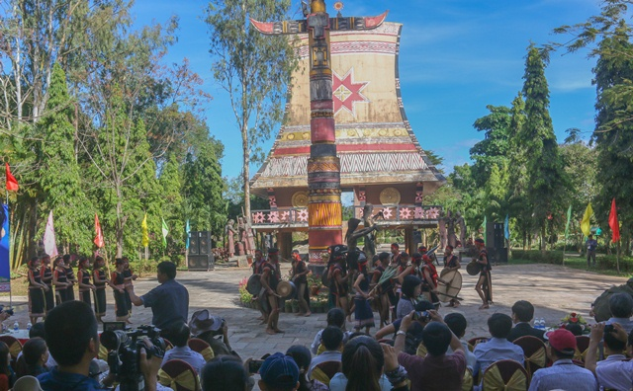
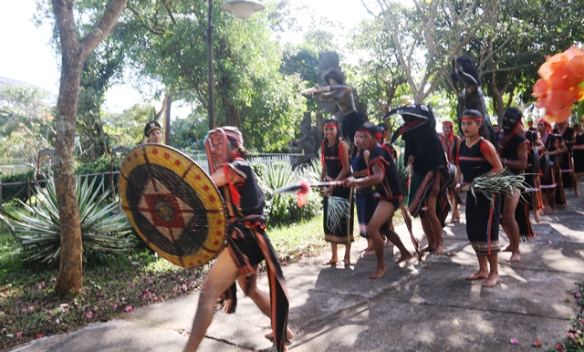
Các lễ cầu an của người Ba-na

Slide 35
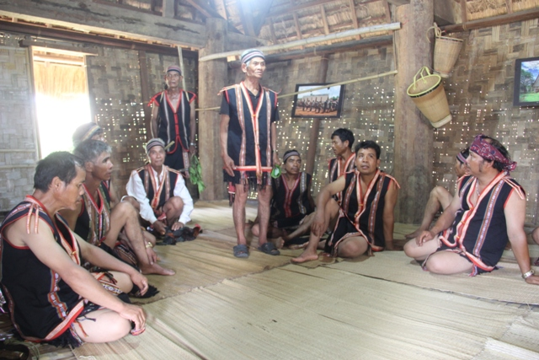
Nơi các già làng hội họp và đưa ra các quyết định quan trọng đối với cộng đồng

Slide 36
Du lịch
- Nhà Rông Tây Nguyên là một điểm đến hấp dẫn
cho du khách quan tâm đến văn hóa và kiến trúc truyền
thống của người dân tộc Tây Nguyên
- Du lịch có thể mang lại nguồn thu nhập cho cộng
đồng địa phương thông qua việc cung cấp dịch vụ lưu
trú, thực phẩm và du lịch.

Slide 37
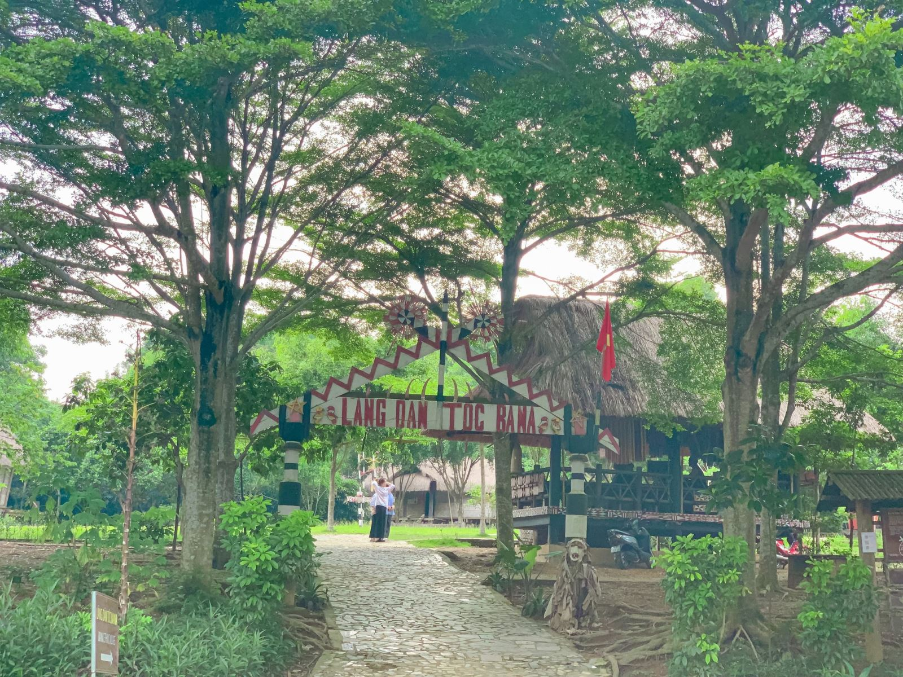
Không gian Làng dân tộc Ba Na

Slide 38
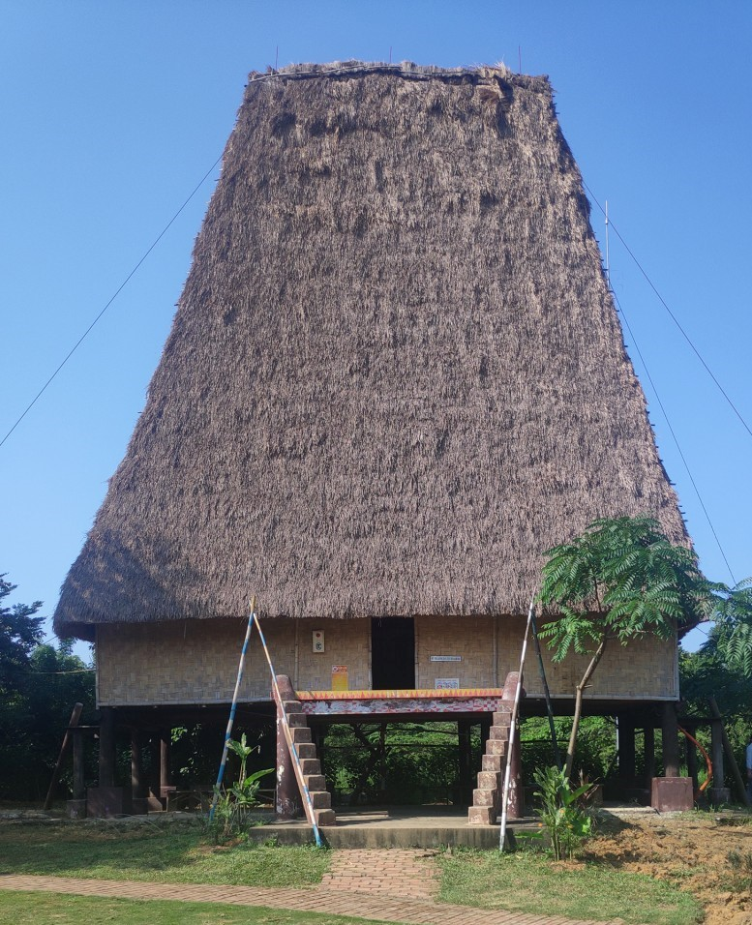
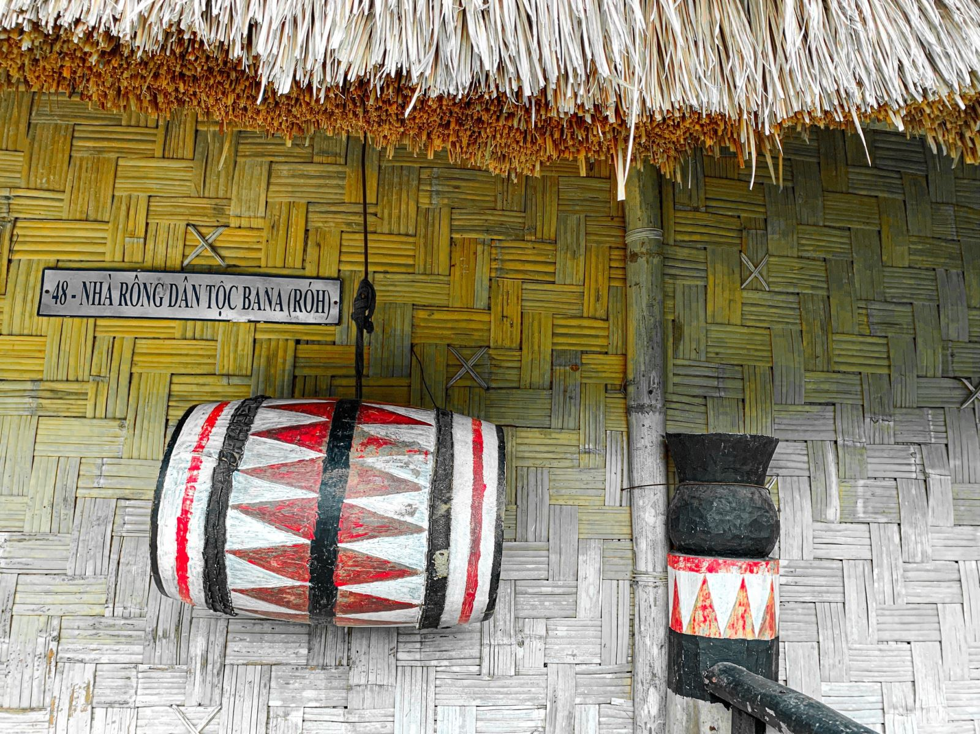
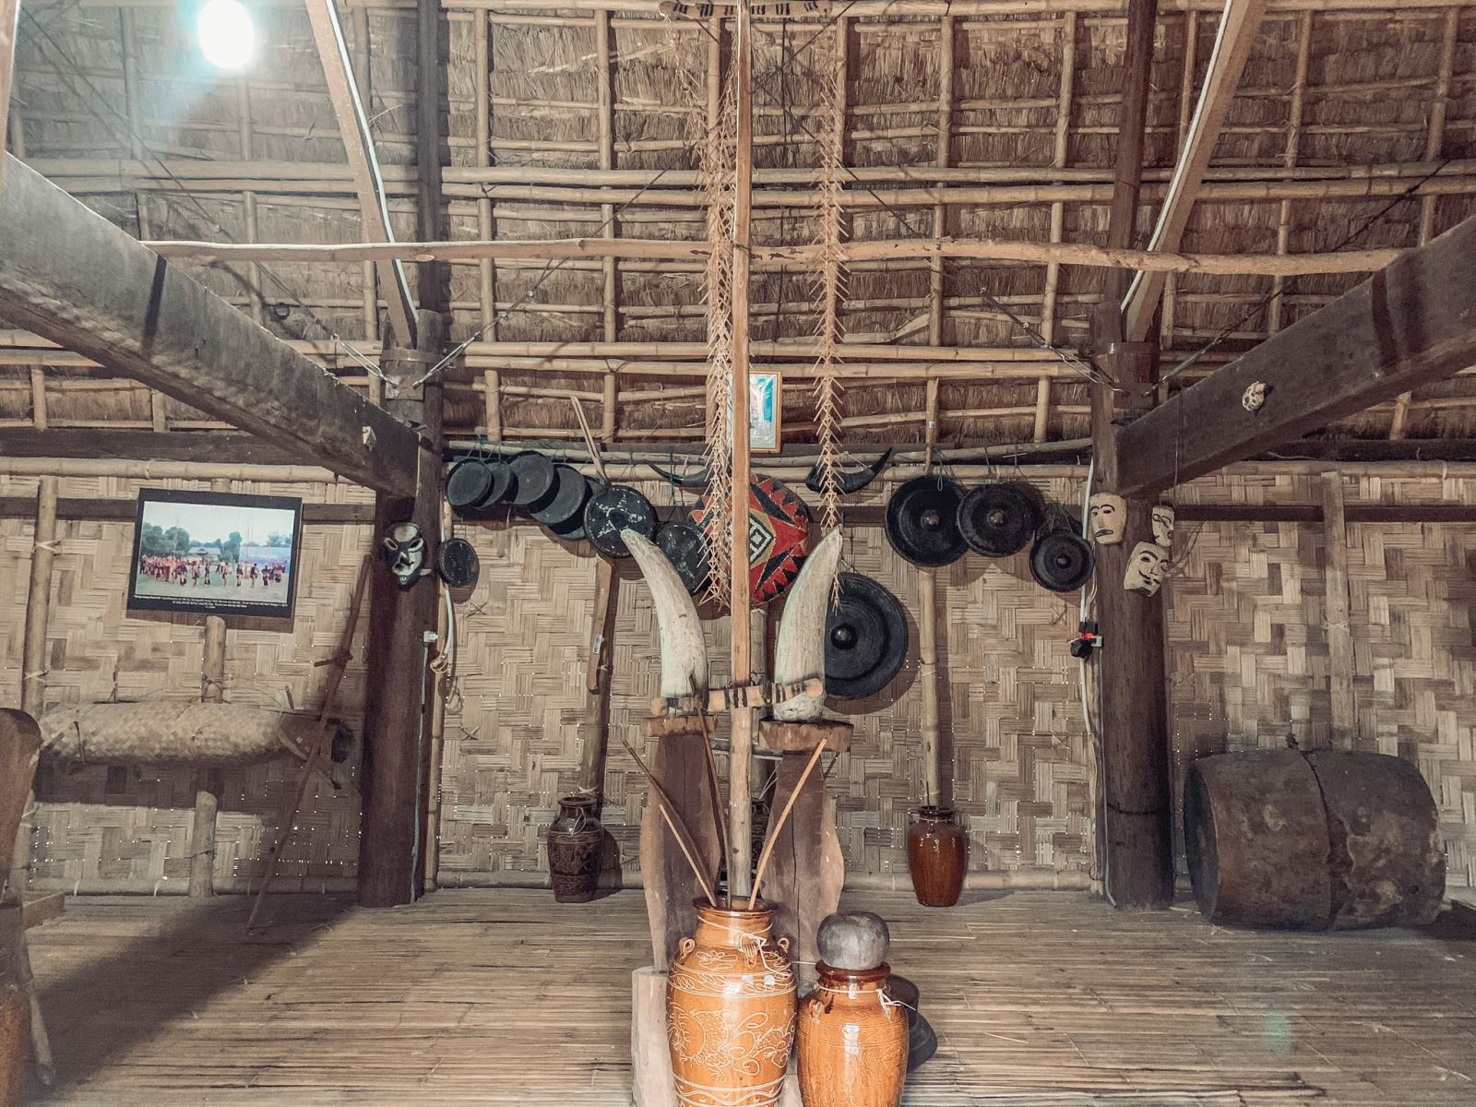

Slide 39
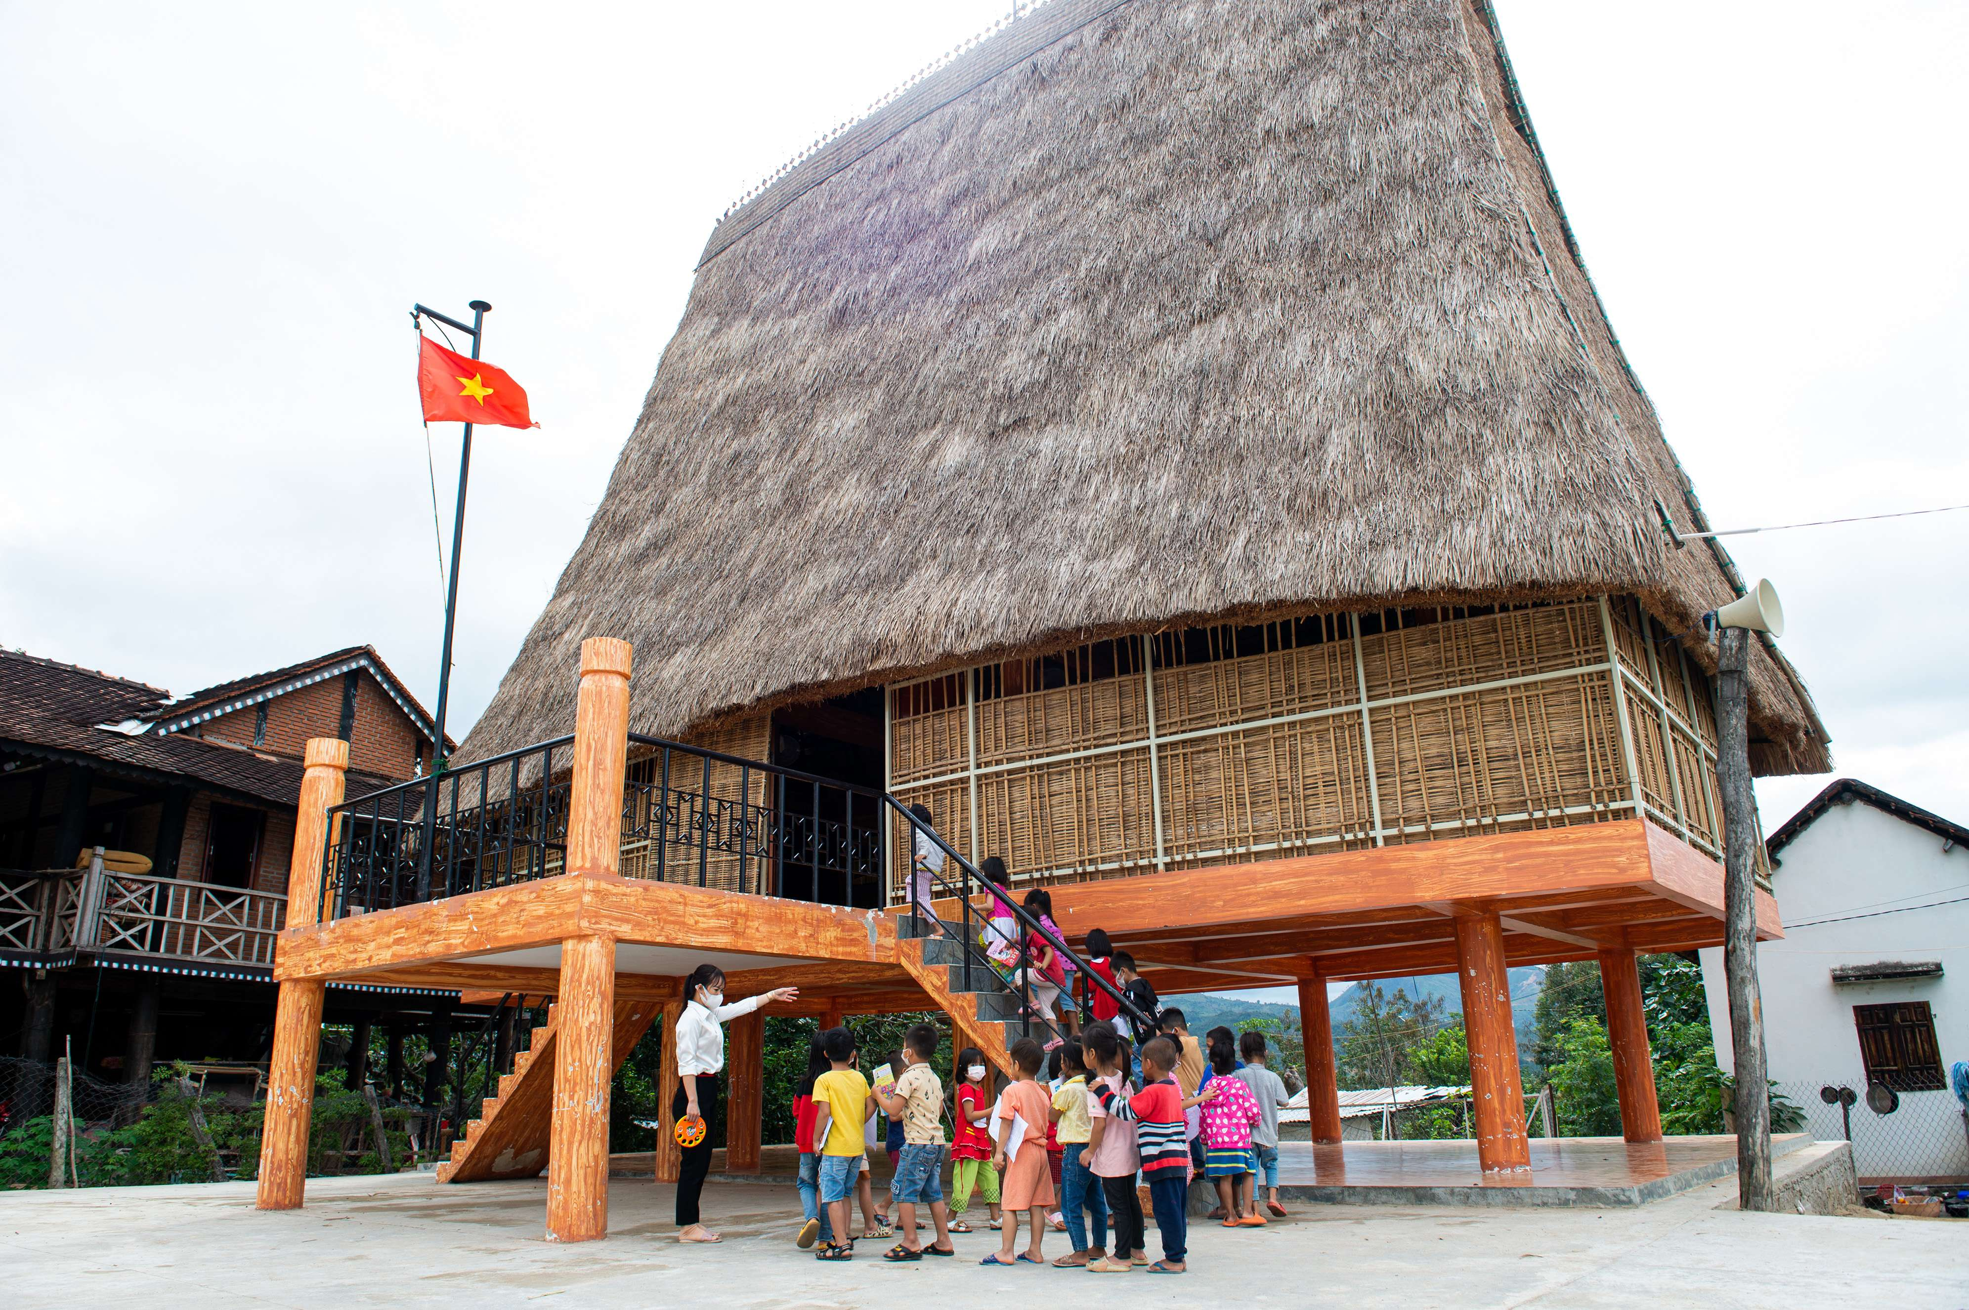

Slide 40
Thực trạng
- Nhà rông Tây Nguyên nói riêng cũng như là văn hóa Tây Nguyên nói chung
đang ngày càng mai một.
- Nguyên nhân chủ yếu là rừng bị tàn phá, người dân tộc phải bỏ rừng, trong
khi rừng vốn được coi là cội nguồn của đời sống tâm linh, là phần sâu xa của con
người và cộng đồng các dân tộc Tây Nguyên.
- Bởi mất rừng thì cộng đồng nơi đây sẽ mất đi nền tảng vững bền và thiêng
liêng gắn liền với quốc thể, cộng đồng của chính họ.
- Đó là nơi nuôi dưỡng con người, nơi các thế hệ đồng bào Tây Nguyên gửi
gắm tâm hồn, chung sống hòa thuận từ bao đời nay.

Slide 41
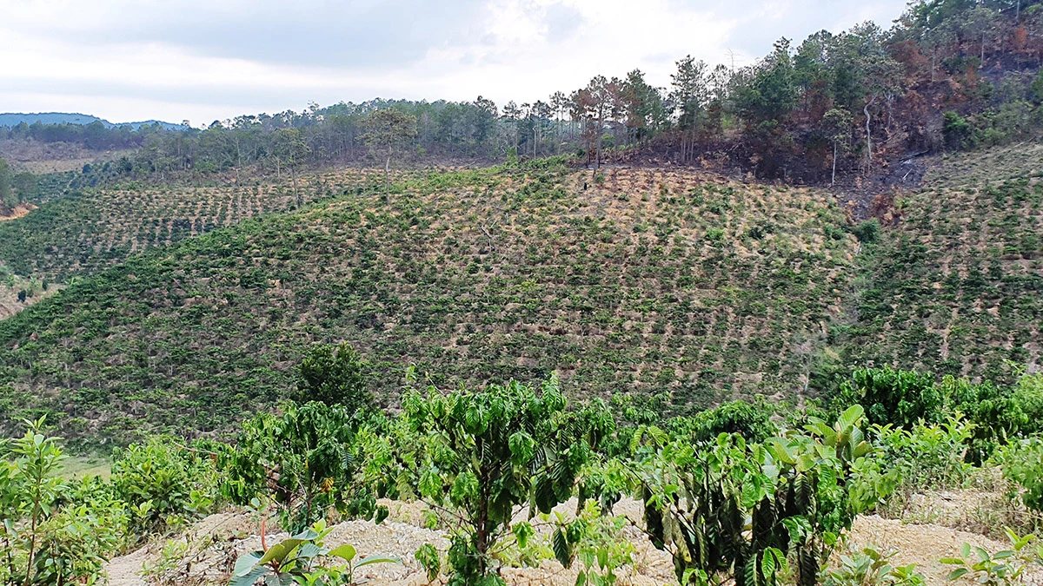
Tây Nguyên mất 46.267 ha rừng tự nhiên mỗi năm

Slide 42
Bảo tồn
- Nhận diện, chọn lọc và bảo tồn đúng hướng.
- Cần phải có chính sách về việc nhanh chóng phục hồi rừng xử lý nghiêm các hành vi
phá hoại rừng. Đây là cơ sở quan trọng cho việc ứng phó với biến đổi khí hậu cũng như góp
phần ổn định xã hội, gìn giữ những giá trị văn hóa đặc sắc của đất và con người Tây Nguyên.
- Nâng cao ý thức bảo tồn và phát huy các giá trị văn hóa truyền thống cho thế hệ trẻ
Tây Nguyên.
- Có những cơ chế, chính sách đặc thù để phát triển du lịch văn hóa bản làng, du lịch sinh thái.

Slide 43
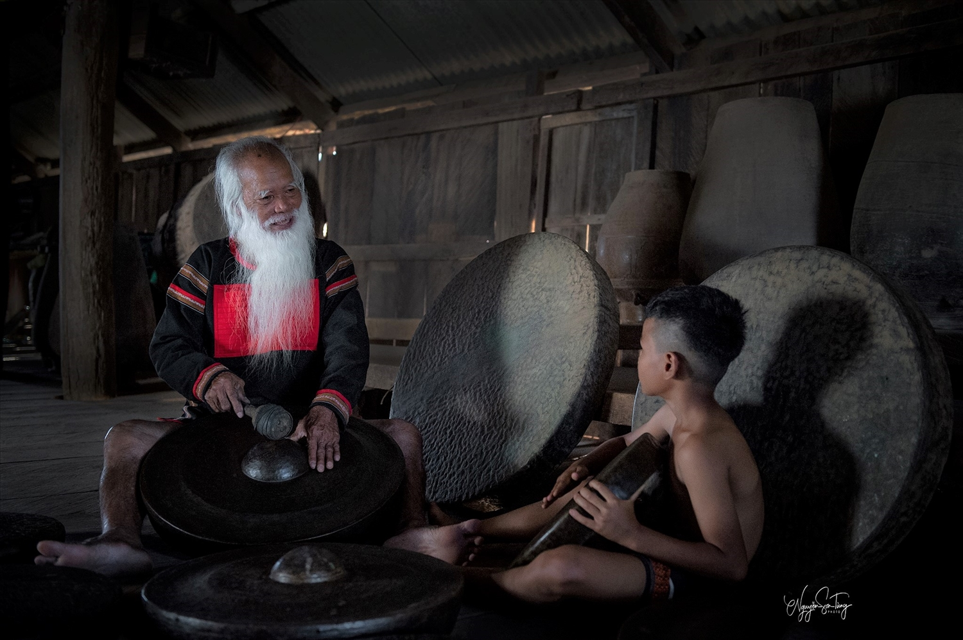
Già làng Ê Đê gìn giữ bảo vật chiêng cổ

Slide 44
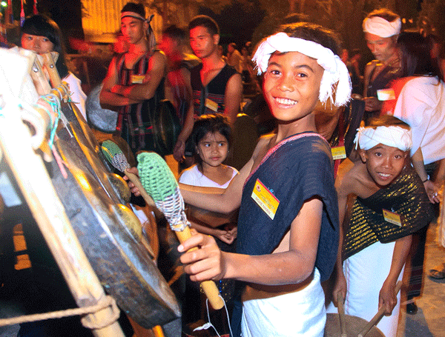
Truyền dạy cồng chiêng cho thế hệ trẻ góp phần bảo vệ phát huy giá trị văn hóa cồng chiêng

Slide 45
Cảm ơn các bạn đã theo dõi !

